Slide 1


שיפור איכות תמונות מקרוסקופיות בעזרת למידה עמוקה- ZERO SHOT SUPER RESOLUTION מבצעים: דור אלקבץ, צליל פוליאק, ליאור ברוכוביץ מנחה: אסף זריצקי

Slide 2
רקע כללי
איכות תמונה מיקרוסקופית הינה "טרייד אוף" בין מספר פאקטורים. ביולוג בעל מיקרוסקופ ממוצע לא יכול "להנות מכל העולמות", עליו להתחשב ב"בריאות" הדגימה על חשבון איכות התמונה.
תמורות אלו פוגעות באיכות המחקר.
על מנת לצמצם תמורות אלו ננסה לבצע שיפור תמונה בצורה חישובית!!

Slide 3
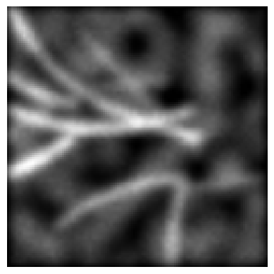
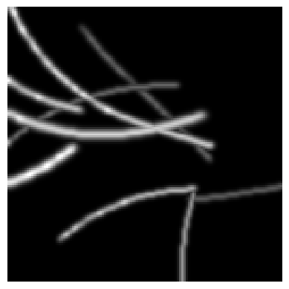
הלקוח
הלקוחות שלנו הינם ביולוגים אשר להם יש צורך לשפר את איכות התמונות המקרוסקופיות שברשותם לשם מחקר, בדיקות ועוד.

Slide 4
המטרה
לבצע בדיקת היתכנות של יעילות אלגוריתם ZSSR (אלגוריתם שיפור תמונות ע"י למידה עמוקה) בשיפור תמונות מיקרוסקופיות.
פיתוח כלי יעיל עבור ביולוגים שבעזרתו יוכלו לשפר את התמונות שברשותם בצורה ממוחשבת.

Slide 5
מבנה השיטה ודרך הפעולה

Slide 6
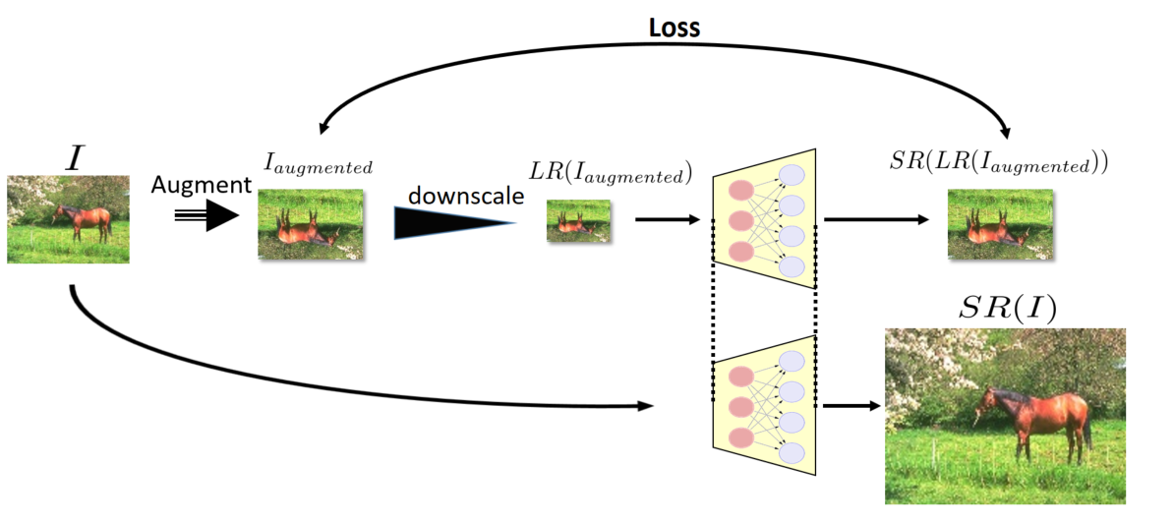
שלב 1: דרך פעולתו של האלגוריתם ייחודית מכיוון והוא יוצר את סט האימון שלו על סמך תמונת המטרה ללא שימוש בסט אימון קודם.
חלוקת תמונת המקור לסט תמונות אשר נגזרו מתוך התמונה המקורית וזהות לה באיכותן
אימון המודל על סמך סט הזוגות שנוצר
הורדת איכות התמונות החדשות שנוצרו ויצירת סט זוגות לאימון המודל.
העברת התמונה המקורית במודל שנוצר ושיפור איכותה

Slide 7
שלב 2: על מנת להתאים את האלגוריתם לתמונות מיקרוסקופיות אנו נוריד את איכותן בעזרת אלגוריתם המדמה בצורה נאמנה רעשים של מיקרוסקופ (השייך למאמר CARE) במקום בדרך הורדת האיכות המקורית.
KERNEL

Slide 8
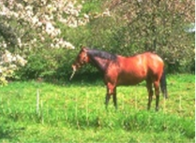
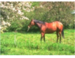
שלב 3: על מנת לבצע השוואה יעילה ובשביל לקבל מדד "כמותי" לאיכות התמונה נוריד את איכות התמונה המקורית באמצעות סימולטור שינמוך תמונה של CARE ונשווה באמצעות מדד SSIM (מדד דמיון בין תמונות) ל-Ground Truth לפני ואחרי מעבר באלגוריתם ZSSR
CARE
ZSSR

Slide 9
תובנות עיקריות מסקירת הספרות
U-net היא הארכיטקטורה המתאימה ביותר לצרכי עיבוד תמונה.
אלגוריתם הורדת איכות תמונה של CARE מתמודד בצורה הטובה ביותר עם רעש תמונות מקרוסקופיות ועל כן יש להשתמש בו לצור זה.
ZSSR נמצאה המתאימה ביותר לביצוע הדרישות, מאחר ובניגוד לשיטות אחרות אינה דורשת סט אימון קודם למודל, אשר יצירתו דורשת זמן ומשאבים רבים, ולכן היא שיטה המתאימה ביותר לצורכי הלקוח ודרישותיו לשיפור תמונה במינימום משאבים.
שיטות רבות עושות שימוש ב-“fixed kernel” כחלק מתהלך הורדת איכות התמונה. כאשר נעשה שימוש ב-kernel לא נכון הביצועים נפגעים באופן משמעותי ועל כן נחשב “kernel” מותאם אישית לתמונת המטרה ובכך נשיג תוצאות טובות יותר משמעותית. “Our method together with ZSSR outperforms SotA SR results visually and numerically”.

Slide 10
עיקרי האפיון
ביצוע בדיקת היתכנות של יעילות אלגוריתם ZSSR (אלגוריתם שיפור תמונות ע"י למידה עמוקה) בשיפור תמונות מיקרוסקופיות והשוואת ביצועיו לעומת אלגוריתמים אחרים.
פיתוח כלי יעיל עבור ביולוגים שבעזרתו יוכלו לשפר את התמונות שברשותם בצורה ממוחשבת באמצעות פיתוח "פלאגאין" לתכנה FIJI.

Slide 11
הישגים עד עכשיו
הטמעת סימולטור שינמוך תמונות מיקרוסקופיות השייך למאמר CARE ושילובו עם אלגוריתם ZSSR.
שימוש באלגוריתם הערכת KERNEL שינמוך התמונה ושילובו באלגוריתם ZSSR על מנת להעריך קרנל אינדיבידואלי לכל תמונה אשר נשפר.
הצלחה בשיפור האיכות בהשוואה ל-GT המקורי.

Slide 12
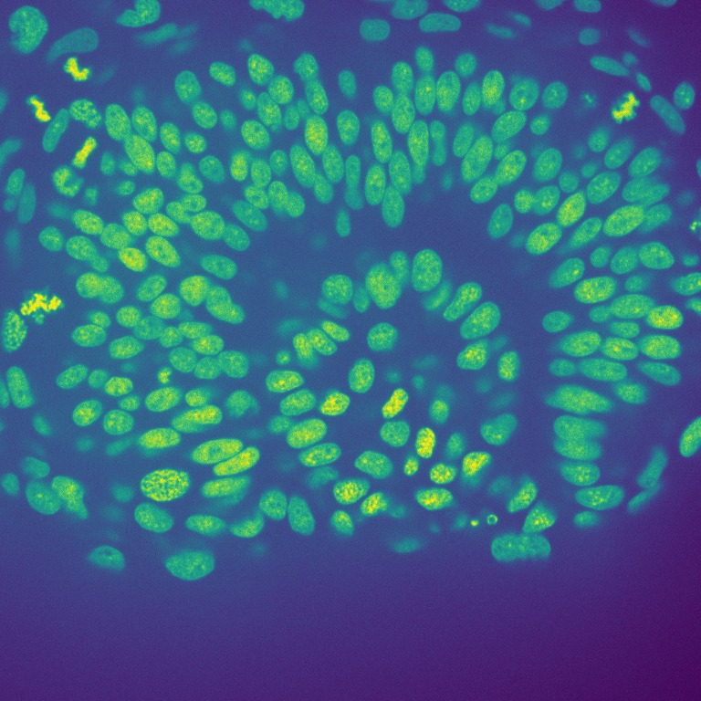

תמונת ה-“ground truth” והפקת תמונה משופרת

Slide 13
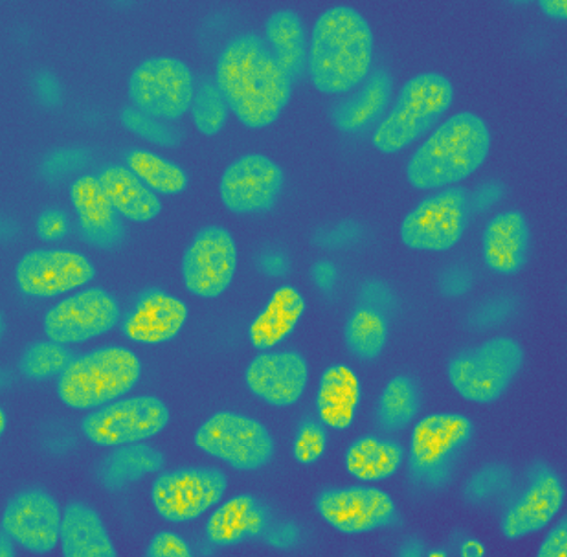
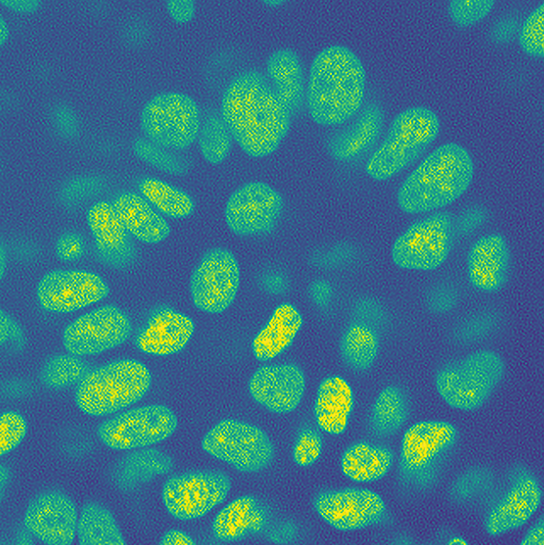
תמונת ה-“ground truth” והפקת תמונה משופרת - תקריב

Slide 14
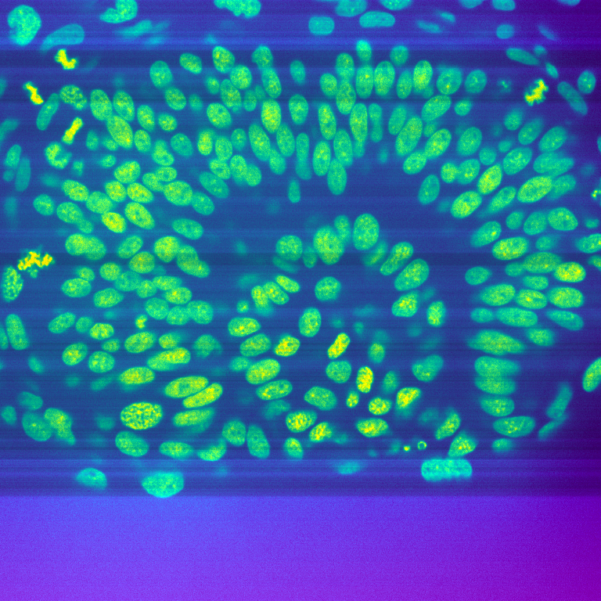

שיפור תמונה משונמכת והשוואה ל-Ground Truth

Slide 15
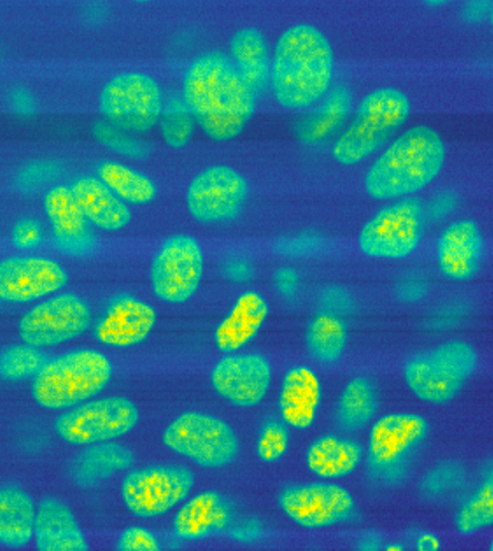
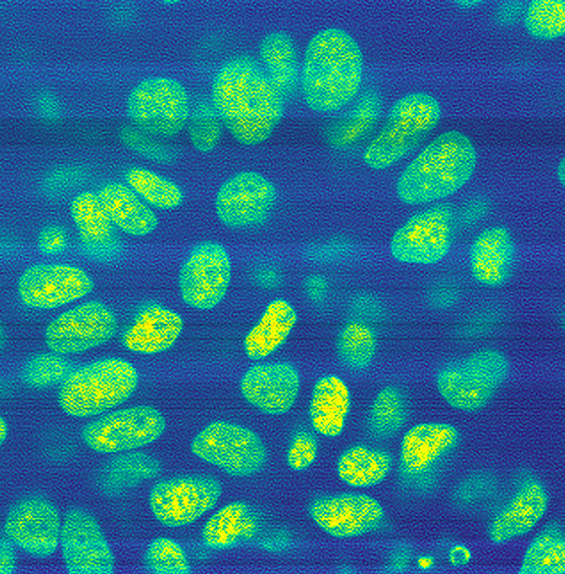
שיפור תמונה משונמכת והשוואה ל-Ground Truth - תקריב

Slide 16
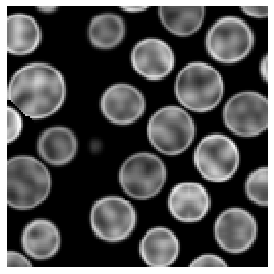

תמונת ה-“ground truth” והפקת תמונה משופרת

Slide 17
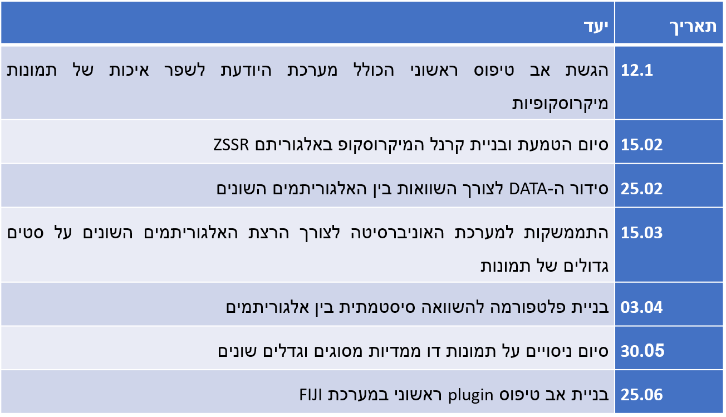
לוז מעודכן ובפרט מה המטרות

